Slide 1
MLEKASTIČNO!
POT BELEGA ZLATA - MLEKA
Marjeta TRČEK Osnovna šola Ivana Tavčarja Gorenja vas, Trata 40 april, 2023

Slide 2
O MLEKU
Mleko je živilo, s katerim se srečamo že v ranem otroštvu in nas spremlja celo življenje. Je bogat vir beljakovin, mineralov in vitaminov, ki jih naše telo nujno potrebuje.
Voda (86–89 %), maščobe (3,2–5,5 %), skupne beljakovine (2,6–4,2 %), kazein (2,8 %), serumske beljakovine (0,7 %), minerali (0,6–0,8 %).
BELJAKOVINE IN MAŠČOBE
Iz malega raste veliko in beljakovine so osnovni gradniki mnogih tkiv, še posebej mišic, zato so v prehrani izjemno pomembne. Telo iz njih tvori še številne druge snovi, nujno potrebne za nemoteno delovanje. Mlečne beljakovine vsebujejo vse esencialne aminokisline – osnovne strukturne enote, iz katerih lahko človeško telo izgradi sebi lastne beljakovine.
Za uravnoteženo prehrano so nujne tudi maščobe. Te v mleku vsebujejo esencialne maščobne kisline, ki jih telo samo ne more oblikovati in jih moramo pridobiti s hrano. Maščobe v telesu ščitijo organe, so namenjene izolaciji in hkrati izvor in skladišče energije.

Slide 3
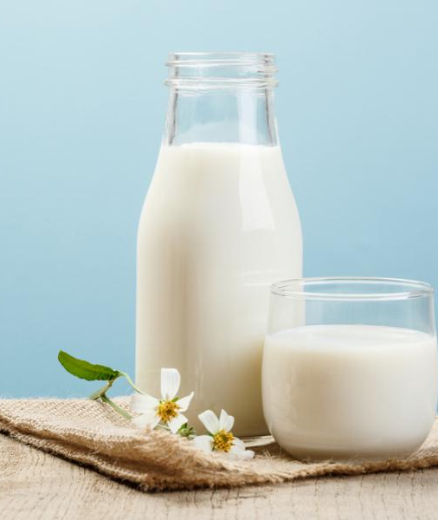
SUPER HRANA
Surovo mleko je dober vir kalcija, magnezija, fosforja, kalija, selena in cinka. Teh šest mineralov ima v vašem telesu pomembne vloge:
kalcij je nepogrešljiv pri gradnji kosti in zob, pozitivno vpliva še na mišice, živce in strjevanje krvi,
magnezij uravnava živčne funkcije, mišično krčenje in pomaga pri uravnoteženem prehajanju kalcijevih, natrijevih in kalijevih ionov skozi celične membrane,
fosfor se vgrajuje v strukturo kosti in zob, pomemben pa je tudi za pravilno delovanje srca in ledvic in za prenos živčnih impulzov,
kalij prenaša živčne impulze, ima vpliv na mišično krčenje, ohranja normalen krvni tlak in vpliva na razvoj zarodka,
selen spodbuja presnovo in ščiti telo pred škodljivim delovanjem prostih radikalov,
cink pa je sestavni del pomembnih encimov in prisoten v vseh telesnih tkivih. Nadzoruje krčenje mišic, pospešuje celjenje ran in je nepogrešljiv pri tvorjenju beljakovin in inzulina.
Že z dvema skodelicama mleka na dan zaužijemo številne vitamine in minerale, ki so za zdravje in vsakodnevno delovanje telesa izjemno pomembni in jih težko nadomeščamo z drugimi živili.

Slide 4
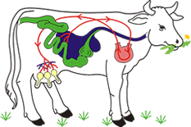
OD KOD PRIHAJA MLEKO
POT BELEGA ZLATA – POT OD KMETIJE DO MIZE (EKO portal)

Slide 5
Recepti z mlekom
JOGURTOVO PECIVO
MLEČNI MOČNIK
POTICA
MLEČNI ZDROB
MUSAKA IZ SKUTE

Slide 6
IZVOR SLOVENSKEGA MLEKA -
KAKO PRIDOBIVAMO SLOVENSKO MLEKO?
KAKO JE POSKRBLJENO ZA KRAVE MLEKARICE OZ. KRAVE MOLZNICE NA KMETIJAH V SLOVENIJI
REJA KRAV MOLZNIC V HLEVU
MOLZIŠČE
PRIDELOVANJE TRAVNIŠKE KRME
PAŠA ŽIVALI NA PAŠNIKIH
KDO SO SLOVENSKI PRIDELOVALCI MLEKA, LOKALNE KMETIJE

Slide 7
KRAVE MOLZNICE NA KMETIJAH V SLOVENIJI
Krave molznice v Sloveniji (35% vse goveje živine).
V Sloveniji je 31.403 kmetij, 463.843 aktivnih živali
(35 % krave, teleta 30 %, telice 20 %, biki 14,4 %).
98 % je družinskih kmetij, 2 % kmetijskih podjetij.
Povprečna kmetija ima 15 govedi. Kmetije se tudi opuščajo. Večje kmetije povečujejo število govedi in imajo še več mleka.
Pasme govedi:
  lisaste pasme 33 % (za meso in mleko),
  črno-bele pasme 17 % (za mleko),
  rjave pasme 5 % (za mleko),
  cika – avtohtona slovenska pasma 0,8 % (kombinirana reja za mleko in meso)
  boškarin – se pridobiva iz avtohtone pasme, poznane kot Istrsko govedo, ki se skoti na geografskem območju istrskega polotoka, kvarnerskega otočja, Čičerije, južni obronki Brkinov,
  druge pasme (mesne pasme) 44 % (pasmi limuzin in šarole).

Slide 8
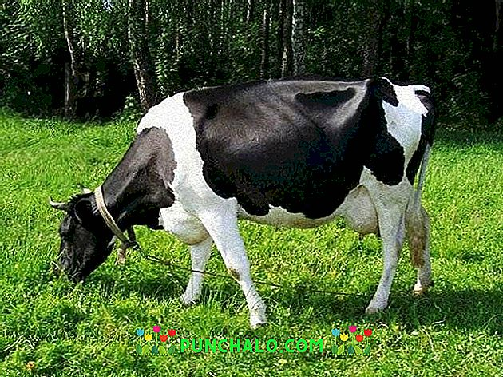
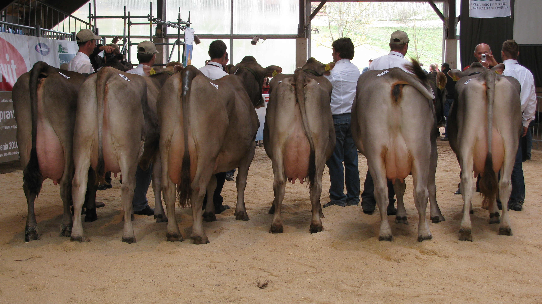
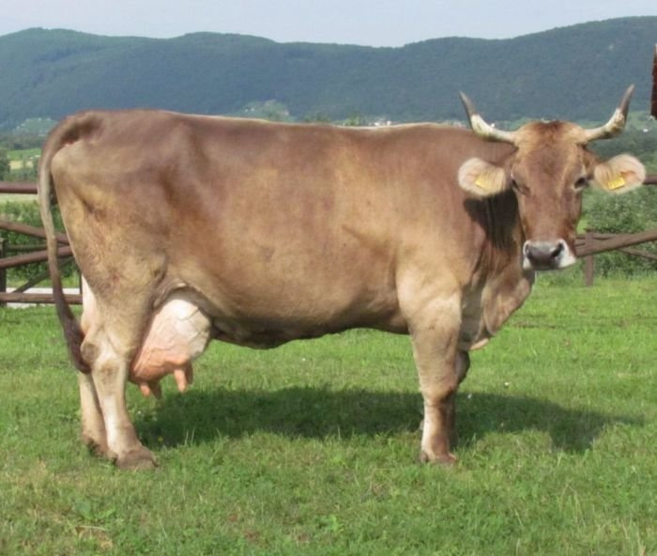
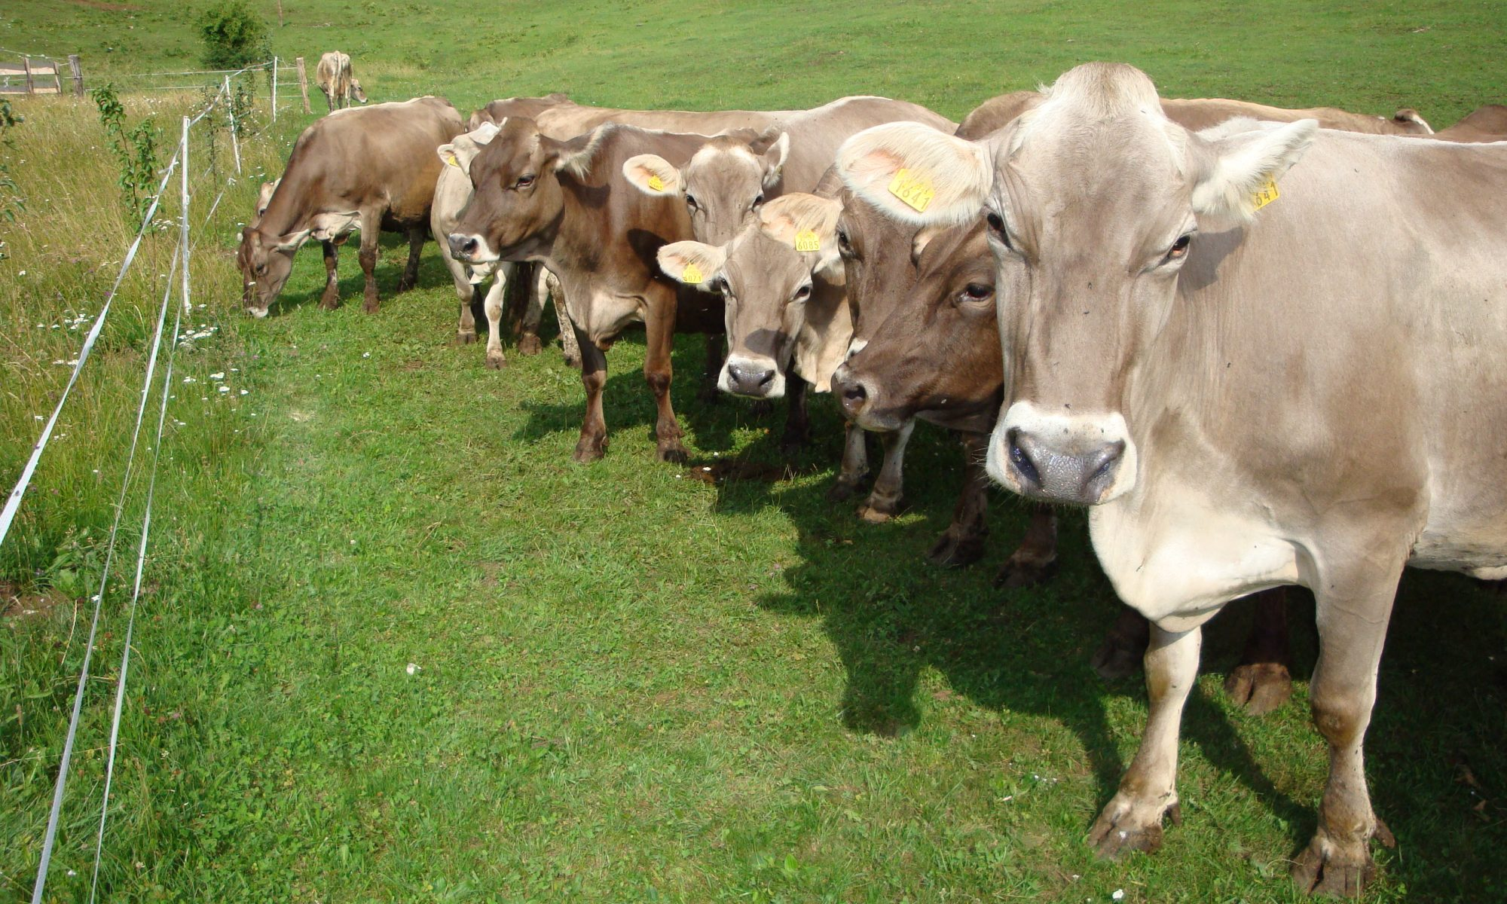
Pasme za prirejo mleka
črno-bele pasme 17 %
rjave pasme 5 %
        https://www.youtube.com/watch?v=NJgESp6Dl7k

Slide 9
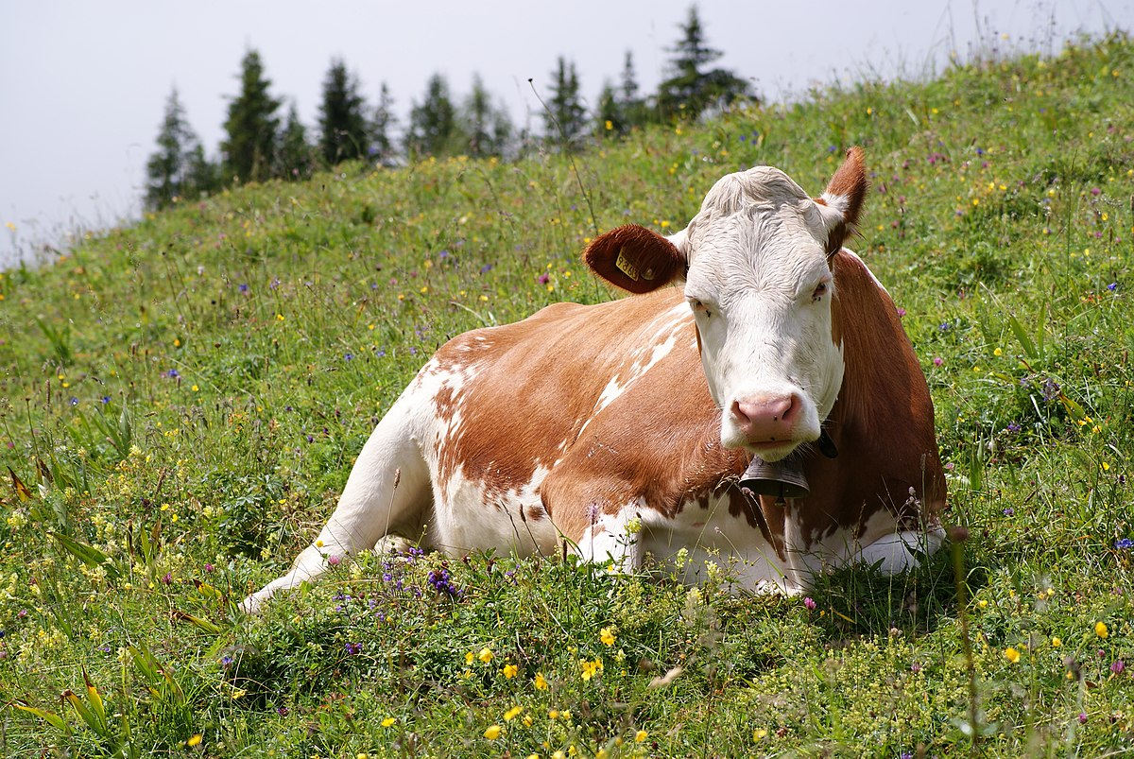
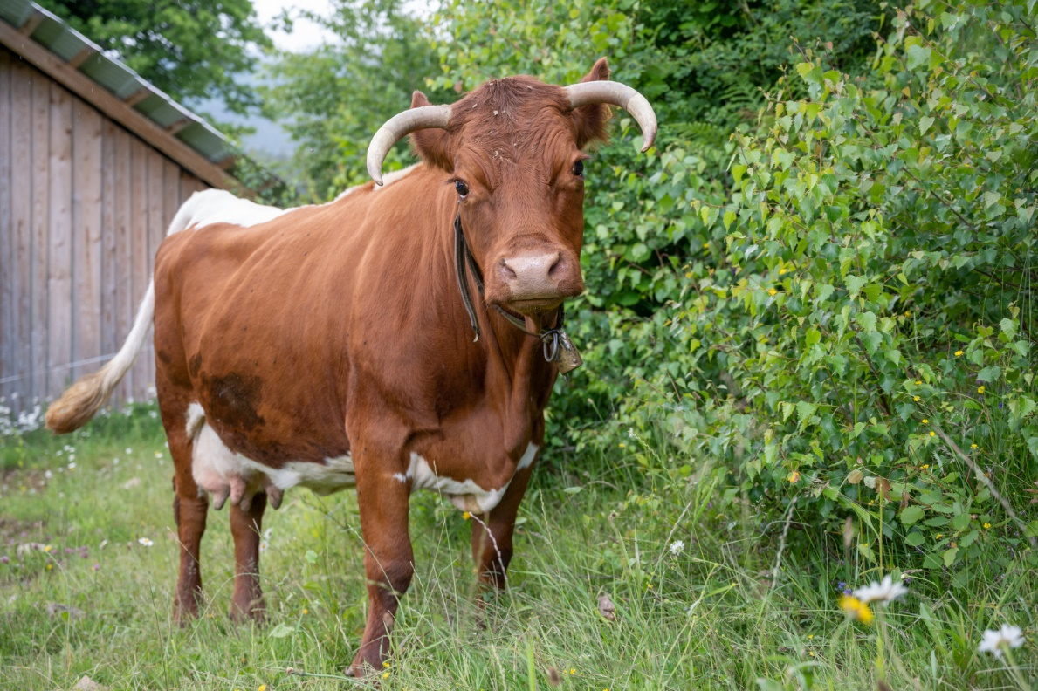
PASME ZA PRIREJO MLEKA IN MESA
lisaste pasme 33 % (za meso in mleko)
l
cika – avtohtona slovenska pasma 0,8 % (kombinirana reja za mleko in meso)

Slide 10
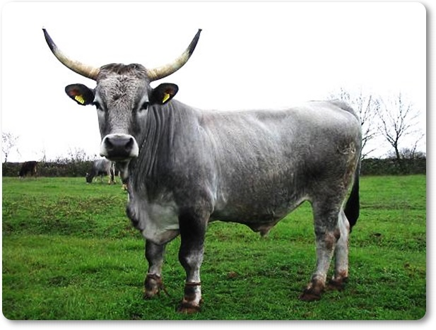
ISTRSKI BOŠKARIN
Je Istrsko govedo, ki je avtohtona pasma, ki se skoti na geografskem območju istrskega polotoka, kvarnerskega otočja, kraške planote, Čičerije, Podgrajskega podolja, Brkinov. Ime je dobilo zaradi tradicionalnega načina reje in krmljenja, ko so številni lastniki poleti zaradi pomankanja paše živali peljali v gozd, kjer so jedle večinoma liste dreves (boška – gozd, visoko rastline). Sedaj temelji osnovna krma živali na voluminozni krmi (paša, slama), ki se prideluje na geografskem območju. Prireja boškarina od telitve do zakola mora potekati na tem geografskem območju. Boškarin se prireja bolj za meso, kot za mleko.

Slide 11
SKRB ZA ŽIVALI
- REJA KRAV MOLZNIC V SLOVENIJI
s tržno prirejo mleka so se ukvarjali na 4.900 kmetijskih gospodarstvih (l. 2021)Od leta 2018 se je število kmetij s prirejo mleka zmanjšala za 979, skupna količina mleka pa je zrasla za 10 odstotkov.
Načini reje:
Prosta reja živali v hlevu s krmilno mizo, ležalnimi boksi in molziščem.
Prosta reja živali v hlevu s krmilno mizo, ležalnimi boksi in molziščem ter dnevnim izpustom na pašo v času vegetacije (maj-oktober).
Vezana reja živali v hlevu s strojno molžo.
Kdaj je kravo mogoče prvič pomolsti? Kdo pri tem sodeluje?
Kako zredimo zdravo kravo molznico?
1. Zdravo tele mlečne pasme-> 2. telica (mlada krava, ki še ni telila) ->3. telica po prvi telitvi postane krava in 4. prireja mleko.

Slide 12
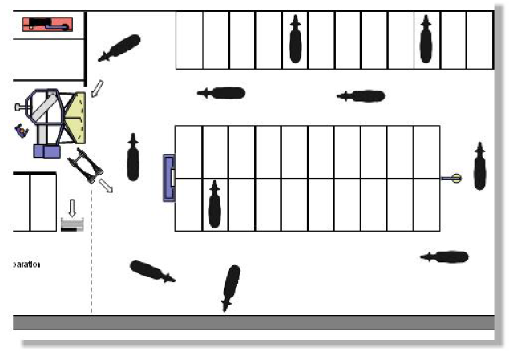
Hlev za krave molznice
Na 4.900 kmetijskih gospodarstvih se ukvarjajo s prirejo mleka.
Na 17.572 kmetijskih gospodarstvih se ukvarjajo z rejo krav dojilj.
Slika hleva s kravami.
(ribja kost)

Slide 13
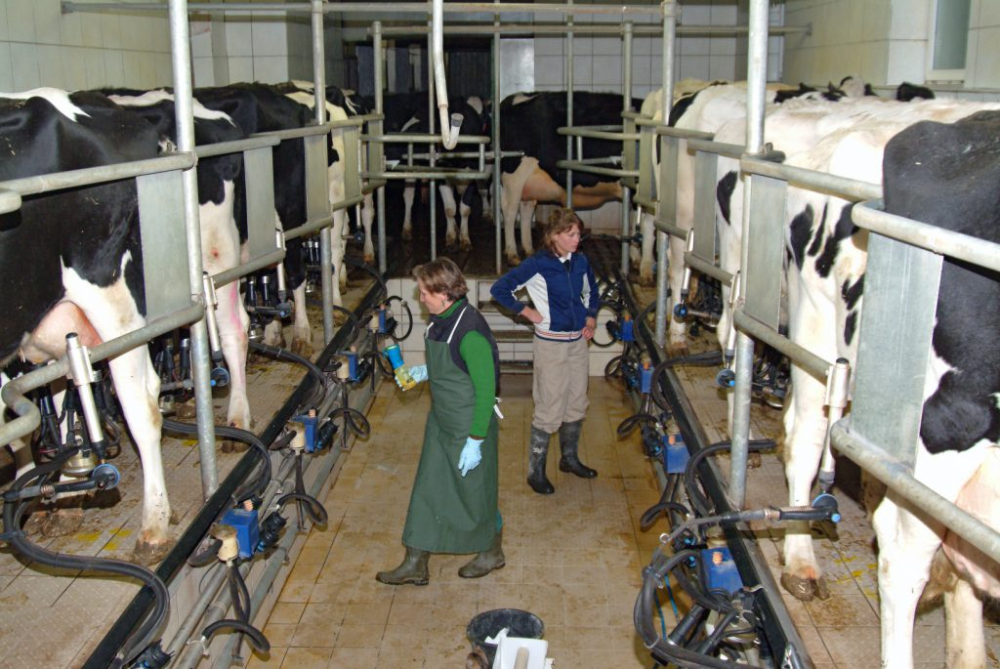
MOLZIŠČE
Tipi molzišč:
  molzni robot,
  molzišče na pašniku, molža v vezani reji,
  mlečni karosel, 2 v Sloveniji (https://www.youtube.com/watch?v=kJ4XhJKKct0).
Namolzeno mleko se zbira v mlečno cisterno in se ohladi na 4°C.
Ohlajeno mleko je pripravljeno za nadaljnjo predelavo ali prevoz v mlekarno.

Slide 14
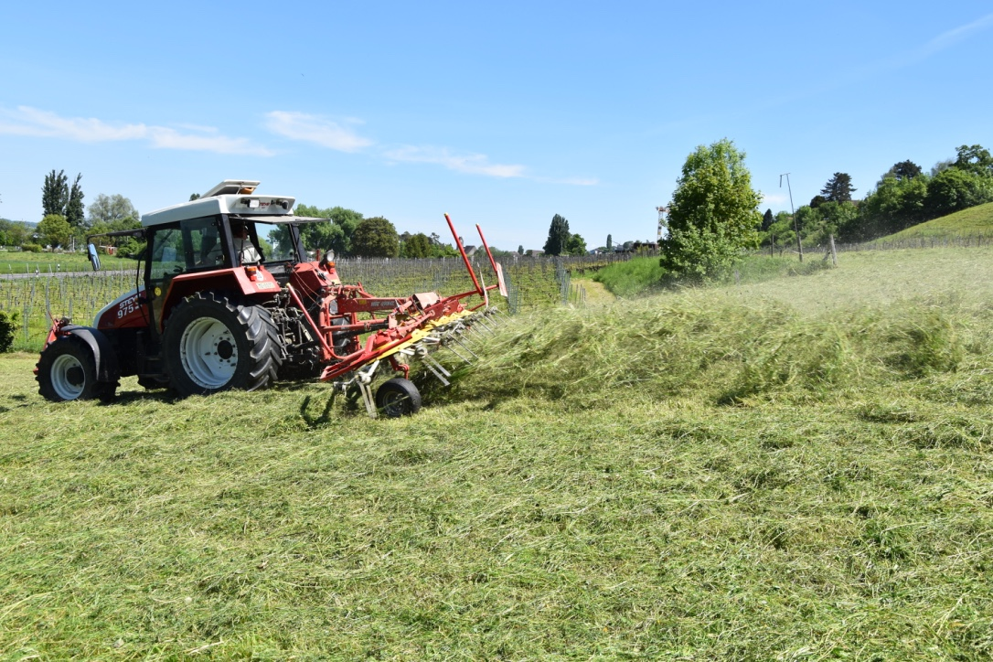
PRIDELOVANJE TRAVNIŠKE KRME
Kako kmetje skrbijo za krave?
Osnova za prirejo mleka je voluminozna krma, ki zraste na travnikih in njivah.
Travniško krmo :
  Posušimo,
  siliramo v okroglih balah,
  siliramo v talnih silosih.
Paša je najboljša krma za živali.
S pašo živali ohranjamo odprto kulturno krajino.
S čim se krave hranijo poleti in s čim pozimi?

Slide 15
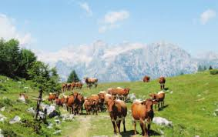
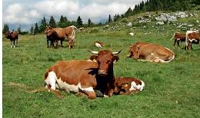
PAŠA ŽIVALI NA PAŠNIKIH
Paša krav na pašnikih je najboljša za krave.
Paša na Blegošu od 3. junija do 9. septembra, v času vegetacije. Pase se od 50 do 55 govedi. 11 kmetov iz krajev Leskovica, Laze, Lajše, Davča, Oselica, Podebeno ima živino na planini Blegoš. Zanje skrbi pastir.
Večji je pašnik na Poreznu – Otavnik, za govedi kmetov Cerkljanskega dela.
Spoznajo Mlečne planine v zgornjem Posočju, kjer se še danes odvija mlečna predelava (Tolminske: Krnica, Lom; Kobariške: Kuhinja, Kašina, Zaslep, Zaprikraj, Matajur, Za Dupljem; Bovške planine: Božca, Mangrt, Brdo).

Slide 16
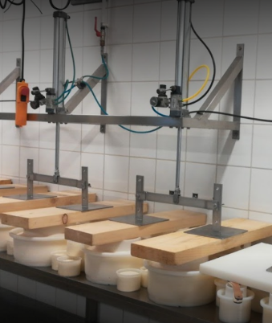
2. DEL – PRIREJA MLEKA, NJEN POMEN IN VPLIV LOKALNE SAMOOSKRBE Z MLEKOM
Pomen lokalne oskrbe.
Zmanjšanje transportnih poti med kmetom in potrošnikom
Lokalna oskrba:
- nekatere mlečne Kmetije v naši Občini (Bogataj, Pustotnik, Anžk, PrPetelin. Na Rovn, Na Hmenic.) prirejajo mleko in ga tudi na kmetiji in v lokalnih trgovinah prodajajo.
- Loške mlekarne odkupujejo mleko pri kmetih in prodajajo v trgovinah Loške zadruge.

Slide 17
Pomen lokalne oskrbe
Zmanjšanje transportnih poti med kmetom in potrošnikom.
Zaposlovanje – ponudba delovnih mest.
Ohranjanje kulturne krajine v domačem kraju.
Spodbujamo lokalno samooskrbo.
Okolju prijazno delovanje.

Slide 18
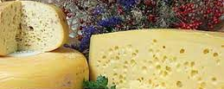
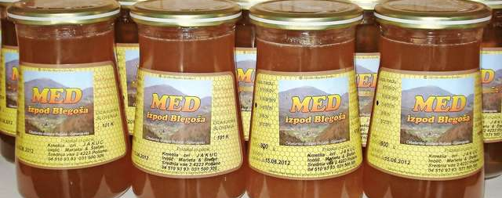
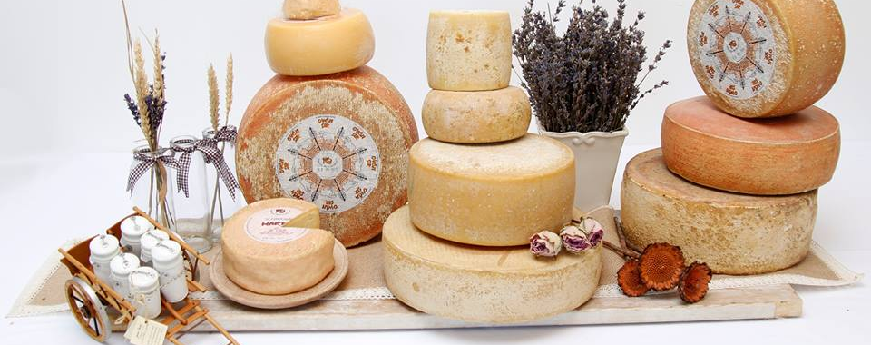
Lokalna oskrba:
nekatere mlečne Kmetije v naši Občini (Bogataj, Pustotnik, Anžk, Pr.Petelin….) prirejajo mleko in ga tudi na kmetiji in v lokalnih trgovinah prodajo,
Loške mlekarne odkupujejo mleko pri kmetih, ga predelujejo in prodajajo v trgovinah Loške zadruge,
Nekateri primeri:
- Domači kotiček v Loški zadrugi,
Domača tržnica,
Prodaja na kmetiji.
. Učenci obiščejo kmetijo Pri Pustotniku in
spoznajo celoten proces mleka od kravice do sira.

Slide 19
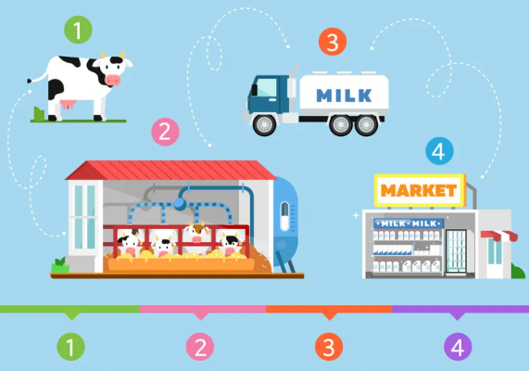
3. DEL – POT MLEKA OD KMETIJE DO KOZARCA
Transport od mlekarne do trgovin.
Molzišče->
Mlekarna
Mlečni izdelki (sveže mleko, past. mleko, homogenizirano mleko, jogurti (tekoči, čvrsti, sadni), skute, mlečni kremni namazi, kefir, sir, sirotka…).
Poraba mleka in mlečnih izdelkov doma (primer: jogurt je pogosto dober dlje, kot le do roka trajanja).

Slide 20
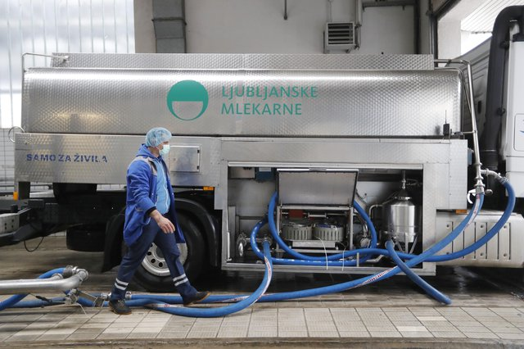
Transport
Molzišče->
Mlekarna
Transport od mlekarne do trgovin

Slide 21
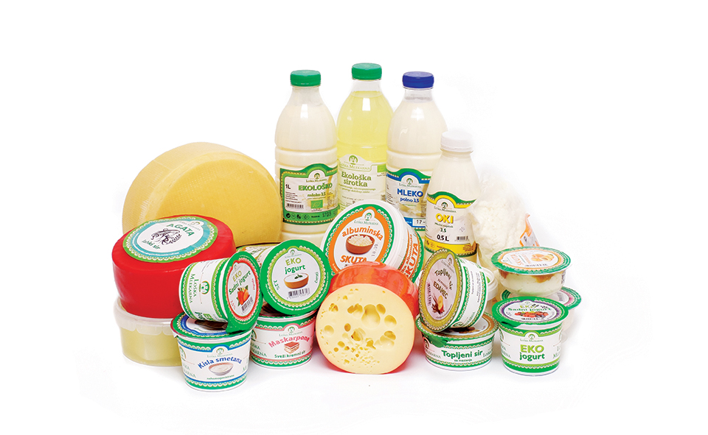
Mlečni izdelki
sveže mleko, past. mleko, homogenizirano mleko, jogurti (tekoči, čvrsti, sadni), skute, mlečni kremni namazi, kefir, sir, sirotka…)
Primer predelave mleka Loških mlekarn:

Slide 22

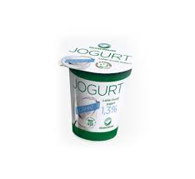

Embalaža
Embalaža (ekološka povratna embalaža (steklenice, kozarci), plastična embalaža (npr. jogurtov lonček), embalaža iz tetrapaka (npr. za mleko). Ekologija.
Raziskujemo embalažo.
Kanglica stara 57 let še vedno služi svojemu namenu.
Raziskujemo transportne poti.
Ugotavljamo pomen znaka Lokalna kakovost

Slide 23
4. DEL – Kako lahko sam pripomorem učinkoviti in ekološki porabi mleka in mlečnih izdelkov?
Mleko in mlečne izdelke kupujem pri kmetu v svojem lokalnem okolju.
Kupim mleko v povratni/stekleni embalaži/lončku. Kanglica.
Mnogo mlečnih izdelkov je uporabnih dlje kot le do zadnjega dneva uporabnosti (npr. jogurt).
Pazim na to, da zavržem čim manj živil, zmanjšujemo količino zavržene hrane.
Odgovorna poraba hrane.

Slide 24
MLEKO PRI NAS DOMA
Poraba mleka in mlečnih izdelkov doma (primer: jogurt je pogosto dober dlje, kot le do roka trajanja)
Kanglica za mleko po mleko k najbližjemu kmetu.

Slide 25
PRIDELOVALCI MLEKA
POGOVOR: (kaj smo se naučili)
Slovenski pridelovalci in predelovalci mleka se vsak dan trudijo, da nas oskrbijo s svežim in hranljivim slovenskim mlekom in mlečnimi izdelki.
Od kod prihaja slovensko mleko.
Kako so organizirane slovenske kmetije.
Koliko mleka proizvedemo?
Katere mlečne izdelke poznate?
Kdo in kako jih proizvede?
Kdo pri tem sodeluje?
Zapisala Marjeta Trček, prof. RP

